Slide 1


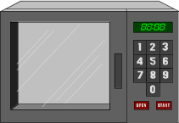




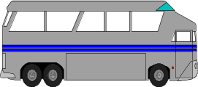




Homes
Buildings
Appliances
...
Computers
数据通信与网络
People
Transportation
Vehicles
$
Vending
Machines
Smart Cards
Public Infrastructure

Slide 2
回顾第二部分内容 (1)
两台直接相连的设备之间的数据传输
信号传输
  模拟与数字传输
  信号频谱
  传输特性
  传输损伤
传输媒体
  数据率与传输距离
  导向与非导向

Slide 3
回顾第二部分内容 (2)
数据编码
  传输性能的一个因素
  数字数据的数字传输与模拟传输
  模拟数据的数字传输与模拟传输
  扩频
数据通信接口
  异步与同步
  传输线接口的机械、电气、功能与过程规约

Slide 4
回顾第二部分内容 (3)
数据链路控制
  线路规程 (询问/确认, 轮询/选择)
  流量控制 (停止等待, 滑动窗口)
  差错检测 (奇偶检验, CRC检验)
  差错控制 (三种 ARQ)
  数据链路控制协议 (HDLC)
多路复用
  FDM (电视, 模拟载波系统)
  TDM (数字拟载波系统, ISDN BRI/PRI, SONET/SDH)
  STDM
  ADSL (三个信道, DMT编码 )

Slide 5
第三部分内容提要 (1)
数据通信网络
  交换式网络
    WAN与 LAN
    电路交换 或分组交换 (含 FR, ATM)
  广播式网络
    LAN
电路交换
  电路交换与电路交换网
  空分交换与时分交换
  电路交换网中的路由
  控制信令

Slide 6
第三部分内容提要 (2)
分组交换
  路由选择
  拥塞控制
ATM 与 帧中继
  ATM 的逻辑连接
  信元及其传输
  ATM 体系结构与服务
  帧协议体系结构
  帧中继中的用户数据传送
拥塞控制
  拥塞控制
  通信量管理

Slide 7
Data Communications and Networking
电路交换
9 Circuit Switching
- 电路交换与电路交换网
- 空分交换与时分交换
- 电路交换网中的路由
- 控制信令

Slide 8
9.1 交换网
长距离传输一般由交换节点构成的网络来完成
  都采用长距离专线传输是不现实的
节点不关心数据的内容
端设备称为站点
  计算机, 终端, 话机, 等等.
若干节点及其连接的集合是一个通信网络
数据从一个节点交换到另一个节点，形成数据的传递路由

Slide 9
节点
路由节点 Routing node
  节点只与其它节点相连
端节点 End node
  连接到站点和其它节点
节点到节点的链路通常都是复用线路
网络通常是部分连接的
  非全连通. 为什么?
  直接链路和 间接链路
  存在某些冗余链路以求取可靠性
两种不同的交换技术
  电路交换 Circuit switching
  分组交换 Packet switching

Slide 10
On Fully Connected Networks
Costs of links is too high
  n nodes: links = n(n-1)/2
  5 nodes: 10 links
  100 nodes: 495 links
Time spent for generating and examining topologies
  5 nodes: 10 links,
  4 possible cases:
    high, middle and low speed; and faults
  number of total topologies = 4¹⁰=1,048,576
  processing time 100ms per topology
  Total time = 104,857.6s, i.e. 29 hours

Slide 11
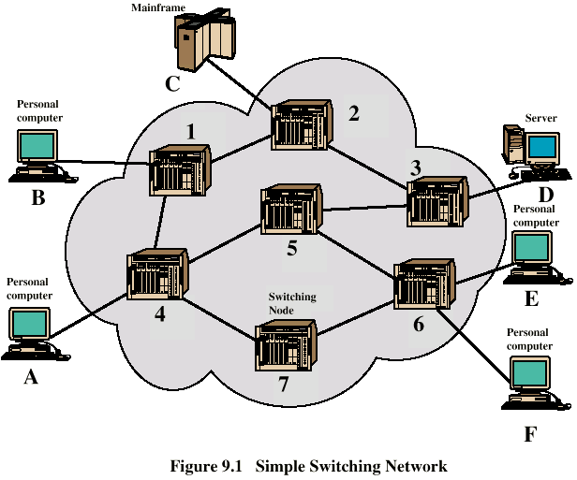
Simple Switched Network
指出端节点和路由节点

Slide 12
交换节点的技术实现
交换功能
  点到点交换（多组一对一）
  点到多点交换（一对多）
交换方式
  空分交换（将一个物理接口转接到另一接口）
  频分交换（将一个载频的信号转换到另一载频）
  时分交换（改变数据流中时隙的次序）
  地址交换（将改变数据分组中地址字段）

Slide 13
9.2 电路交换网
电路交换
电路交换步骤
电路交换的应用
电信网部件

Slide 14
9.2.1 电路交换
电路交换
  用于公用电话网 PSTN
  建立租用线专用网的基础，用于租用方内部电路交换
  为处理话音通信量（voice traffic）而开发，但也能处理数字数据
使用电路交换的通信
  在两个站点之间建立固定通路
  通信期间在网络内部保留交换与传输资源
  一旦电路建立，网络连接是透明的

Slide 15
9.2.2 借助于电路交换的通信步骤
三个阶段
  电路建立 Circuit Establishment (例如图9.1 中A 到 E )
  数据传送 Data Transfer
  电路断连 Circuit Disconnect
必须为建立的连接保留交换容量和信道容量
必须有足够智能完成容量分配和路由选择

Slide 16
9.2.3 电路交换的优缺点与应用
Pros and Cons
  低效
    连接期间信道容量固定且专用
    如果无数据，容量浪费
  建立 (连接) 花费时间
  一旦连接, 传送是透明的
  为话音通信量 (电话)开发
应用
  公用电话网 (图9.2)
  专用小交换机 Private Branch eXchange (PBX)
  专用网络

Slide 17
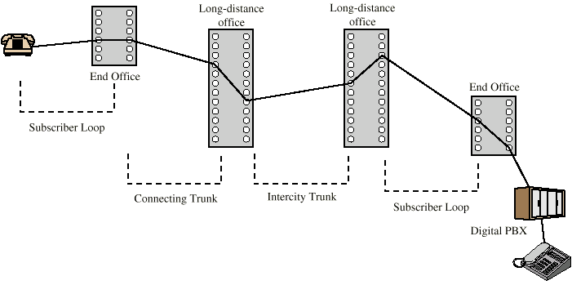
Public Circuit Switched Network
Connecting Trunk

Slide 18
9.2.4 电信网部件
用户 Subscriber
  连接到网络的设备
用户线 Subscriber line
  用户环路或本地环路 Subscriber loop or Local Loop
  用户设备与网络的连接
交换局 Exchange
  交换中心
  端局 End office
    负责用户之间或用户与其它交换局之间的通信量交换
中继线 Trunks 也称干线
  交换局之间的支路（branches）
  多路复用

Slide 19



话音与视频网络
电话网
  客户楼群 (住宅或办公室)
  本地环路 (接入线) 将客户楼群连接到第一个 交换局
Switching Office
Local Loop
(Access Line)
Connection
Customer
Premises
Customer
Premises

Slide 20

话音与视频网络
交换机的分级结构
中继线 连接交换机
Intermediate
Exchange
Trunk Line
End Office
End Office
Switch
Switch

Slide 21
话音与视频网络
电路
  电话之间的端到端连接
  可通过多个交换机和多条中继线传递
Circuit
Circuit

Slide 22
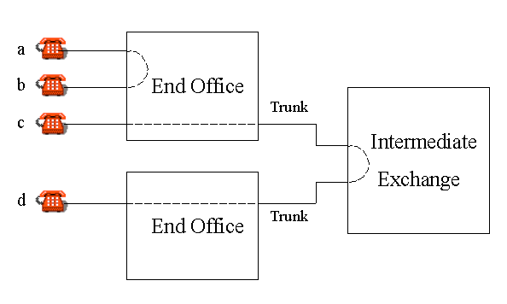
电路建立

Slide 23
话音与视频网络
保留容量
  在通话持续期间保留电路容量
  在每个交换机保留
  在每条中继线上保留
Reserved
Capacity
Reserved
Capacity
Circuit

Slide 24
话音与视频网络
保留电路容量以保证吞吐率
  获得的吞吐量决不会小于保留的容量
  网络不会出现拥塞这样的情况
保留电路容量是昂贵的
  无论是否利用都要付费
  适合话音, 因为会话是相当平稳的
  不太适合数据, 因为大多数数据是突发的
    例如, 在W WW中, 先下载, 然后凝视屏幕较长时间再进行下次下载

Slide 25
9.3 电路交换的概念
了解电路交换技术的最好方法是考察单个交换节点的操作过程
围绕单个电路交换节点建立的网络由一组连接到该中央交换单元的站点构成
中央交换单元在希望相互通信的任意两个站点间建立一条固定容量的专用通路

Slide 26
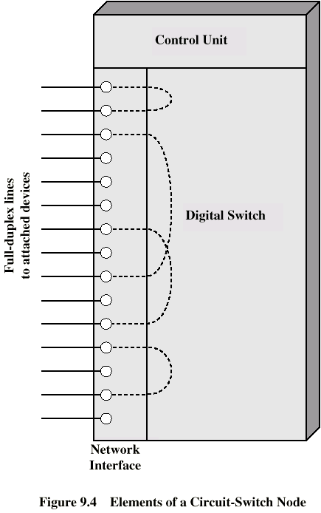
电路交换机组成
数字交换机
  在设备间提供透明通路
网络接口
控制单元
  建立连接
    通常先请求
    处理和确认请求
    确定信宿是否空闲
    构造通路
  维持连接
  端开连接

Slide 27
阻塞或非阻塞
阻塞 Blocking
  当所有通路都占用时不能连接站点
  阻塞网络允许产生此情况
  用于话音系统中
    通话持续时间较短的呼叫
非阻塞 Non-blocking
  允许所有站点立即(成对)连接上
  用于某些数据连接

Slide 28
电路交换机的内部实现技术
空分交换
  非阻塞——纵横制交换机
  阻塞——多级交换机
时分交换
  非阻塞——类似于同步TDM
  阻塞——类似于异步TDM

Slide 29
9.3.1 空分交换
为模拟环境开发
独立的物理通路
纵横交换 Crossbar switch

Slide 30
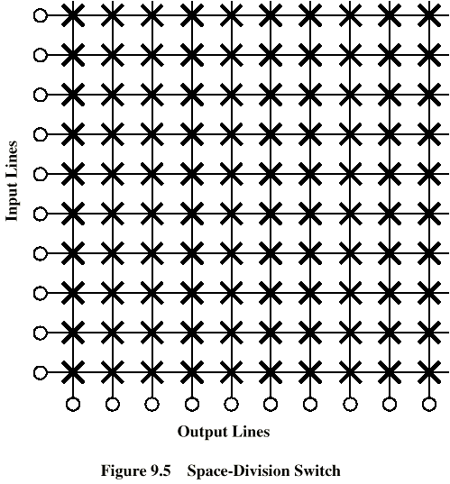
纵横矩阵
交叉点的数目按站点的平方增加
交叉点的丧失将阻隔连接
交叉点利用不充分
  所有站点连接，只用到很少交叉点,
非阻塞的

Slide 31
多级交换
减少了交叉点
  提高了交叉点利用率
通过纵横交叉网络可提供多条通路
  增加了可靠性
控制更复杂
可能是阻塞的 (见图9.6中2个中间的纵横阵列)

Slide 32
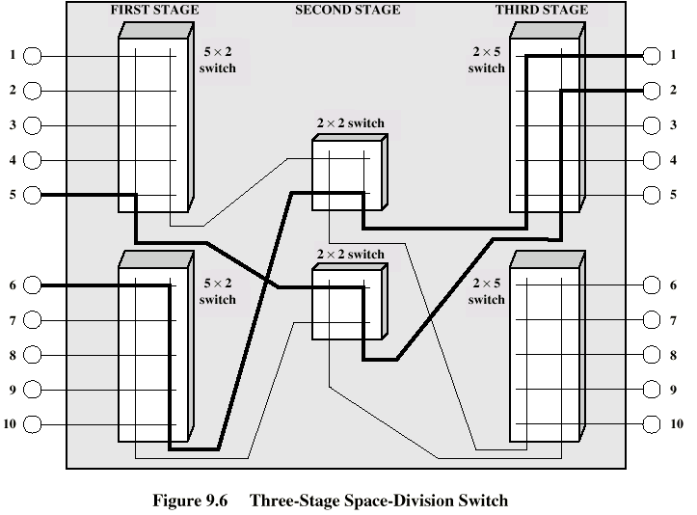
Three Stage Switch
多少个交叉点？

Slide 33
9.3.2 时分交换
用于采用数字交换技术的现代电路交换机
将低速比特流分片共享更高速的流
例如， TDM 总线交换 (图9.7)
  基于同步时分复用
  每个站通过控制门连接到高速总线
  时隙允许小量的数据抵达总线
  同时打开另一条线的控制门将总线上数据输出
  在后续的时隙期间, 允许不同的输入/输出对共享总线
动画演示
  Time-division switching using a time-slot interchange
  Operation of a time-slot interchange
TDM交换与TDM复用有何区别？

Slide 34
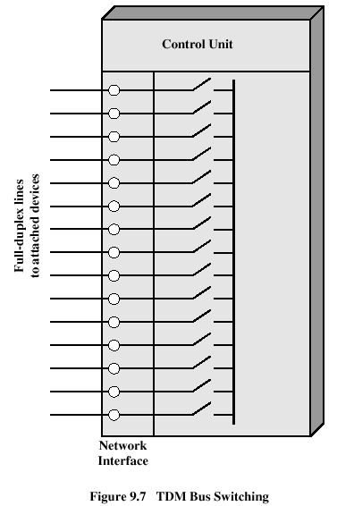
TDM 总线交换
每个站通过控制门连接到高速总线
为每条线分配时隙提供输入
在时隙期间，该线的控制门打开，允许小批数据送上总线
同时打开另一条线的控制门，输出该批数据
在后续时隙期间，允许不同的输入/输出对共享总线

Slide 35
时序
非阻塞交换
  类似于同步时分复用
  每个时隙分配给一个输入/输出对
  所有时隙的周而复始称为一帧
  可以将输入的时隙次序固定，而使输出的时隙次序变化
  总线速率必须足够高，以跟上输入的速度
阻塞交换
  类似于异步时分复用
  时隙按需分配
  总线速率决定了其一次能够建立多少条连接

Slide 36
一些例子
非阻塞与阻塞交换
  如果一个系统以 19.2kbps 连接100条全双工线路, 总线上的数据速率必须大于1.92Mbps
  一个系统具有200台速率为19.2kbps的设备和一条速率为 2 Mbps 的总线, 一次大约可以连接一半的设备。
TDM总线控制的实现 (图9.8)
  假定总线上传播时间为0.01μs. 总线上的时间组织为持续30.06μs 的帧，每帧由6个5.01μs的时隙组成
  需要6个字的控制器存储器，存储器的控制周期速率为每个周期30.06μs ，每个周期控制一帧的交换
  此例中，设备1的输入线控制门和到达设备3的控制门于第一个时隙被启用，数据从设备1经过总线传到设备3；随后各时隙中，是2到5，4到6，然后是反向的3到1，5到2，6到4

Slide 37
9.4 路由选择
许多连接需要途经多台交换机的路径
需要寻求一种兼顾以下要求的路由器
  效率 Efficiency
  回弹力 Resilience
公用电话交换网希望是一种树形拓扑结构
  静态路由选择在任何时刻使用相同方法
动态路由选择允许根据通信量改变路由
  对于各节点使用对等结构

Slide 38
交替路由选择 Alternate Routing
对各端局之间可能的路由事先定义
源端交换机选择适当的路由
以意愿的次序排列路由
在不同时段使用不同的路由组
Bell: MAR(Multi-Alternate Routing) [BELL90]
AT&T: DNHR(Dynamic Non-Hierarchical Routing) [ASH90]

Slide 39
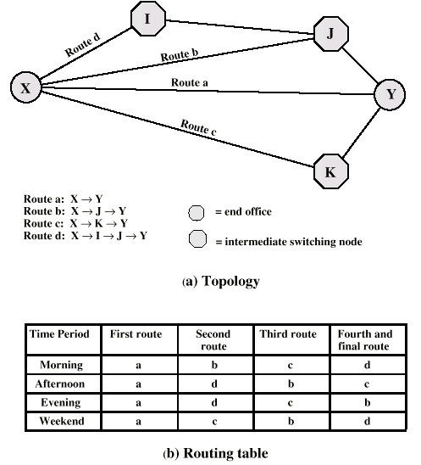
Alternate Routing Diagram

Slide 40
9.5 控制信令
在电路交换网络中，控制信令是一种工具
  用它管理网络
  用它建立、维持和终止呼叫
无论呼叫管理还是网络整体的管理，都需要交换信息
  在用户设备与交换机之间
  在交换机之间
  在交换机与网络管理中心之间
对于大型公用电信网，需要一种相对复杂的控制信令方案

Slide 41
9.5.1 控制信令功能
用户可听见的通信信号
  拨号音、振铃音、忙音等
呼叫方（发话方）所拨号码的传输
呼叫不能完成的指示
呼叫结束的指示
使被叫方（受话方）电话振铃的信令
计费信息
设备与中继线状态信息
诊断信息
特殊设备的控制信息

Slide 42
控制信令序列
双方电话处于挂机状态 on hook
呼叫方用户拿起听筒 (off hook 摘机)
给端局一个信令
端局交换机回答dial tone（允许拨号的声音）
呼叫方拨号
如果对方不忙，发送振铃信号给被叫方用户设备
同时给呼叫方一个反馈
  接通的振铃音, 占线的忙音, 无法经交换机接通的指示
被叫方拿起听筒接受呼叫
交换机终止振铃信令和振铃音
交换机建立起通话用户的电路连接
当发话方用户挂机，释放连接

Slide 43
An Example (1)
A typical telephone connection sequence from one line to another in the same central office
  Both telephones are on-hook. The call begins when one off-hook, which automatically signaled
  The end office switch responds with an audible dial tone, signaling the subscriber that the number may be dialed
  The caller dials the number, which is communicated as a called address to the switch
  If the called subscriber is not busy, the switch alerts that subscriber to an incoming call by sending a ringing signal, which causes the telephone to ring

Slide 44
An Example (2)
Feedback is provided to the calling subscriber by the switch
  If the called subscriber is not busy, the switch returns an audible ringing tone to the caller while the ringing signal is being sent to the called subscriber
  If the called subscriber is busy, the switch sends an audible busy signal to the caller
  If the call cannot be completed through the switch, the switch sends an audible “reorder” message to the caller
The called party accepts the call by off-hook, which is automatically signaled to the switch
The switch terminates the ringing signal and the audible ringing tone, and establishes a connection between the two subscribers
The connection is released when either subscriber hangs up

Slide 45
交换机到交换机的信令
用户设备连接到不同的交换局
源端局交换机抢占交换局间中继线
在中继线上发送off hook信令, 请求目的端交换机的记发器 (存放地址)
目的端局交换机发送一个off hook后跟一个on hook (wink闪断信令) ，表明记发器就绪
源端局交换机发送地址

Slide 46
Another Example
When the called subscriber is attached to a different switch than the calling subscriber, the switch-to-switch trunk signaling functions are required
  The originating switch seizes an idle interswitch trunk, sends an off-hook indication on the trunk, and requests a digit register at the far end, so that the address may be communicated
  The terminating switch sends an off-hook followed by an on-hook signal, known as a “wink”. This indicates a register-ready status
  The originating switch sends the address the address digits to the terminating switch

Slide 47
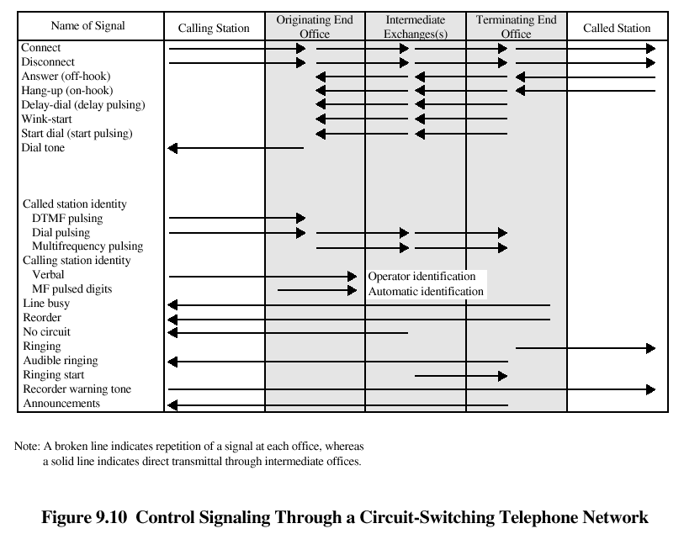

Slide 48
12键DTMF拨号系统
余下的一个频率还可以扩展4个键
1209Hz
1336Hz
1477Hz
697Hz
1
2
3
770Hz
4
5
6
852Hz
7
8
9
941Hz
*
0
#
DTMF - Dual Tone Multi-Frequency 双音多频（8个频率）

Slide 49
更详细的功能描述
监视
  控制
  状态
地址
  与站点相关
  与路由选择相关
呼叫
  警示Altering
  进展Progress
网络管理
  控制
  状态

Slide 50
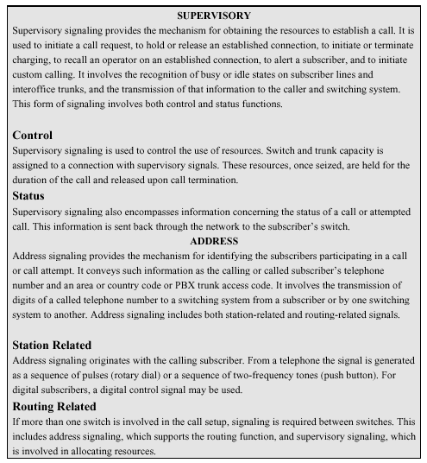
Signaling
Functions 1/2

Slide 51
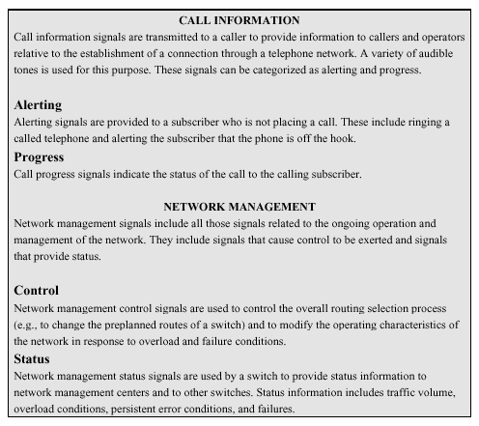
Signaling
Functions 2/2

Slide 52
9.5.2 信令的位置
用户到网络
  取决于用户设备和交换机
网络内部
  用户呼叫管理与网络管理
  更复杂

Slide 53
9.5.3 信令的传输信道
随路信令Inchannel signaling
  电路交换中传统的控制信令一直是基于单中继线（ per-trunk ）或者随路的
共路信令Common channel signaling
  控制信令在独立于话音信道的通路上运载

Slide 54
随路信令
信令和通话使用同一信道
  不需要附加的传输设施
带内信令 Inband
  使用与语音相同的频率
  话音到哪儿，信令就可到哪儿
  在一条故障语音通路上不可能建立呼叫
带外信令 Out of band
  话音信号未用满4kHz带宽
  4kHz内划分出狭窄的信令频带用于控制
  无论话音是否出现，都能发送信令
  需要额外的电子装置
  信令速率较慢 (狭窄的带宽)

Slide 55
随路信令的缺陷
有限的传输速率
在输入地址(拨号）与建立连接之间有着时延
采用 common channel signaling来克服

Slide 56
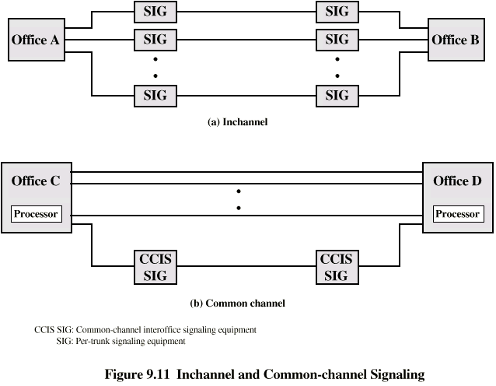
Common v. Inchannel Signaling

Slide 57
共路信令
控制信令在独立于话音信道的通路上运载
一个信道可以承载多路用户信道的控制信令
  这些用户线的共用控制信道
相关方式
  共用控制信道紧跟交换局间中继线的轨迹
无关方式
  另增节点 (信号传送点 signal transfer points)
  效果为两个独立的网络

Slide 58
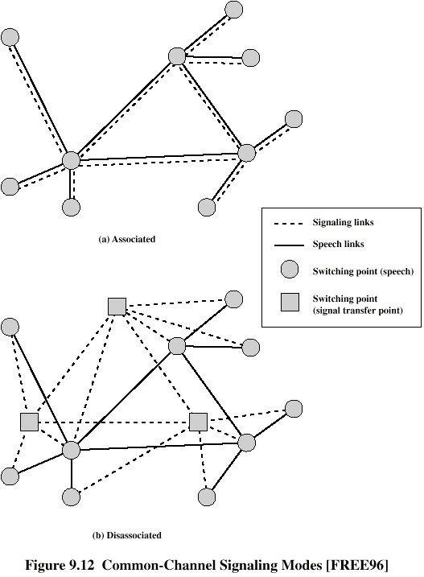
Common Channel
Signaling
Modes

Slide 59
9.5.4 7号信令系统
SS7
共路信令方案
ISDN
利用 64k 数字信道网络进行优化
设计上满足呼叫控制、远程控制、管理维护等需求
信息按序传输的可靠措施
适合64kbps以下速率的模拟信道操作
适用于点到点的地面微波与卫星链路

Slide 60
SS7 信令网络组成成分
信令点 Signaling point (SP)
  网络中能够处理SS7控制报文的任意点
信号传送点 Signal transfer point (STP)
  能够为控制报文选择路由的SP
信令链路
  连接SP的数据链路
控制平面
  负责建立与管理连接
信息平面
  一旦连接建立，信息在信息平面中传送

Slide 61
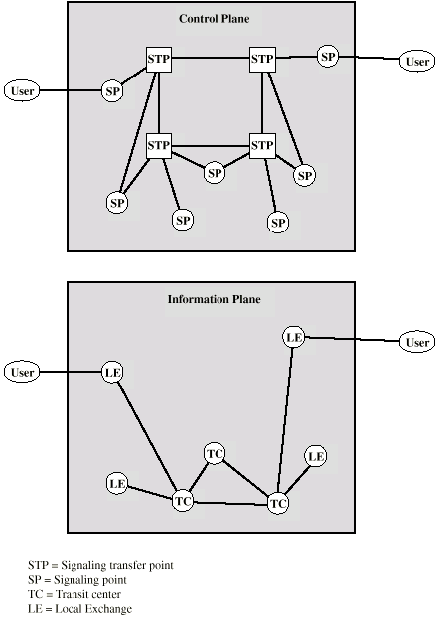
Transfer Points

Slide 62
信令网结构
参数
  STP 容量
    能够处理的信令链路数目
    信令报文传送时间
    吞吐量
  网络性能
    SP的数目
    信令时延
  可用性与可靠性
    面临 STP 故障时网络能够提供服务的能力
ITU的一种分级结构指南
  单层STP
  双层 STP

Slide 63
Assignments
Required Reading
  Stallings chapter 9
  ITU-T web site
  Telephone company web sites (not much technical info - mostly marketing)
Problems
  9.1, 9.2

